Slide 1
Kulová zrcadla

Slide 2
Kulová zrcadla
= zrcadla, která mají tvar části kulové plochy.
Podle toho, která strana kulové plochy odráží světlo, je dělíme na dutá a vypuklá.
Duté kulové zrcadlo
Vypuklé kulové zrcadlo
„naběračka zevnitř“
„naběračka zvenku“

Slide 3
Duté kulové zrcadlo odráží rovnoběžné paprsky do jednoho bodu, který nazýváme ohnisko F.
o – optická osa zrcadla
S – střed křivosti zrcadla
V – průsečík optické osy a zrcadla
V
o
F
S
F – ohnisko zrcadla
f – ohnisková vzdálenost
f

Slide 4
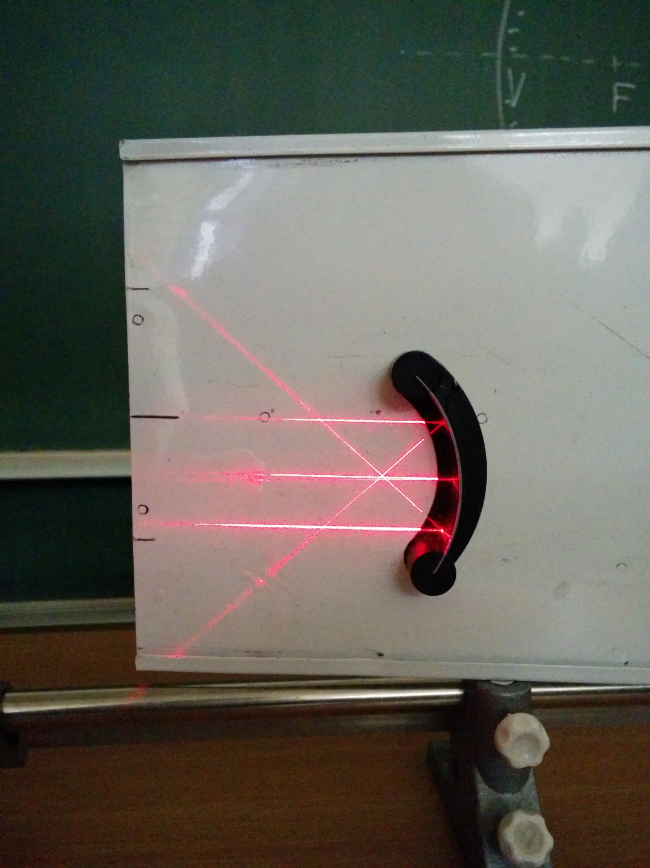

Slide 5
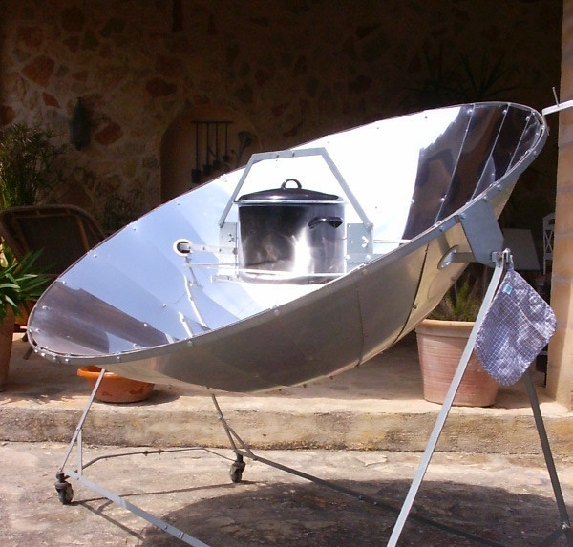
Využití dutého kulového zrcadla
Ohřívač: rovnoběžné paprsky ze slunce jsou odraženy do ohniska, ve kterém je umístěný hrnec.

Slide 6
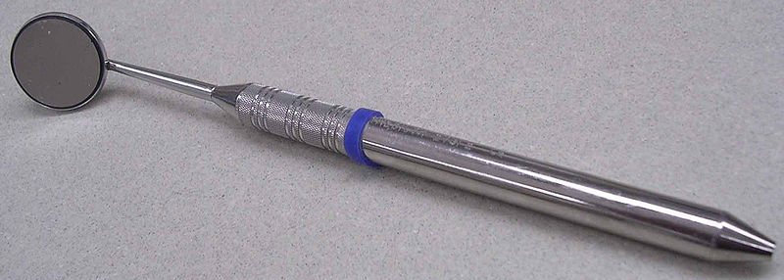
Využití dutého kulového zrcadla.
Závisí na vzdálenosti předmětu od zrcadla?
Zubařské zrcátko: Předmět, který je blízko (zub) je vidět zvětšený.

Slide 7
Vypuklé kulové zrcadlo odražené paprsky rozptyluje.
Prodloužíme-li odražené paprsky, protnou se v ohnisku.
o – optická osa zrcadla
S – střed křivosti zrcadla
V – průsečík optické osy a zrcadla
V
o
S
F´
F´ – ohnisko zrcadla
f´ – ohnisková vzdálenost
f´

Slide 8
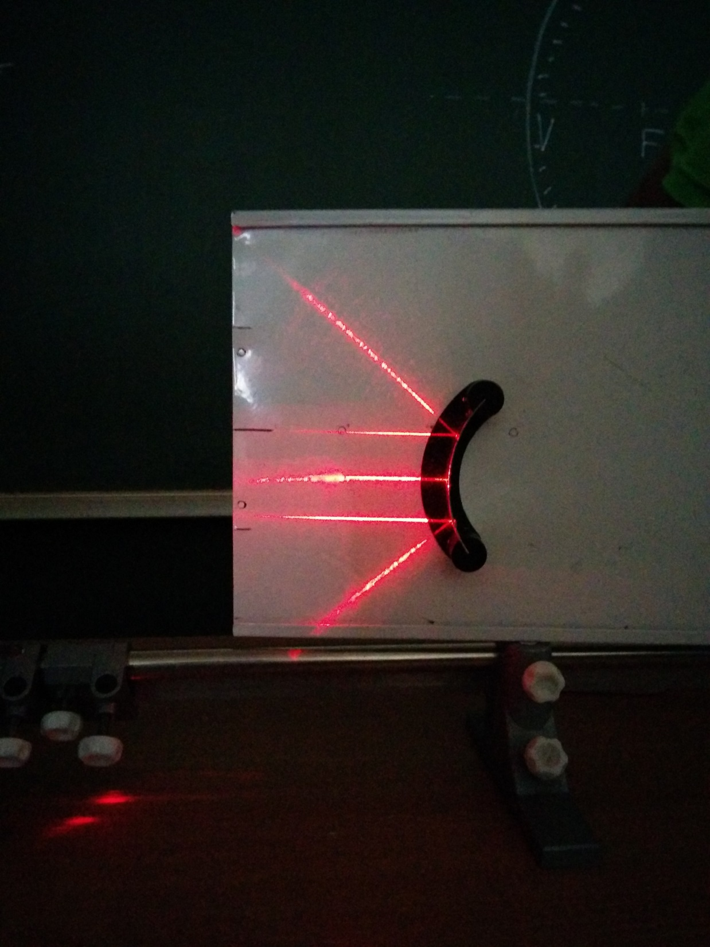

Slide 9
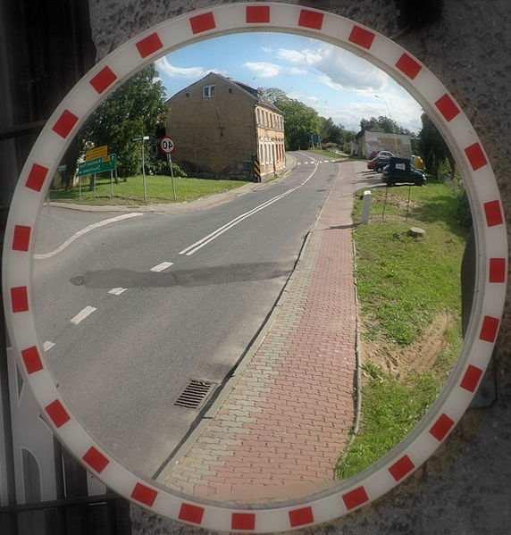
Využití vypuklého kulového zrcadla.
Závisí na vzdálenosti předmětu od zrcadla?
Zrcadlo u nepřehledných míst:
Obraz ve vypuklém zrcadle je vždy vzpřímený a zmenšený.

